Slide 3
.
ОЛЕКСАНДРА БУРБЕЛО
Літературним батьком Олександри Бурбело є метр дитячої літератури Всеволод Нестайко. Знаний у світі письменник відкрив для себе юний талант дівчинки, завдяки її творам у дитячих журналах «Барвінок» та «Казковий вечір». Після того розшукав дівчинку, листувався з нею, написав передмову до однієї з її книг. Нестайко писав, що дуже хотів зустрітися з Сашенькою. Не встиг. А тепер нема вже і самого письменника. Недавно він пішов з життя. П’ята книга юної письменниці «Золота росинка» побачила світ у нинішньому році. Її упорядкували батьки Сашеньки. З повідомлення в Інтернеті вони дізналися, що Всесвітня корпорація письменників США назвала їхню донечку переможцем одного з конкурсів у жанрі поезія. Батьки кажуть, що Олександра брала участь у багатьох конкурсах, у них не було можливості і часу стежити за кожним з них. Зате Світлана і Сергій охоче поділилися тим, коли помітили в дитини перші паростки таланту. Незважаючи на хворобу, ніколи не нарікала на долю, не скаржилася, не скиглила. - Повірте мені, це щастя мати таку дитину, - каже з сумом в голосі мама. – За свої короткі 15 років вона прожила багато життів. Народилася Олександра у Вінниці 1 січня 1998 року. Мама Саші – Світлана Володимирівна Бевз - кандидат технічних наук, доцент кафедри електричних станцій і систем Вінницького національного технічного університету, заступник директора інституту магістратури, аспірантури та докторантури. Батько – Сергій Михайлович Бурбело – інженер, заступник начальника служби програмного супроводження у ПАТ «Вінницяобленерго». Батьки Олександри відстоювали незалежність нашої країни в АТО, учасники бойових дій, воювали у легендарному батальйоні «Айдар», нині – волонтери.

Slide 4
ДИТИНСТВО
Навчалася Саша у вінницькій школі №26 з 2005 року. Вчилася легко, із захопленням, була відмінницею. Окрім улюблених предметів гуманітарного циклу, виділяла математику, цікавилася розв’язуванням логічних і математичних задач, була неодноразовою переможницею математичних конкурсів. Особливо захоплювалася природознавством і біологією, багато знала про розвиток рослин, мала власну дослідну ділянку, де вирощувала екзотичні, незвичні для України рослини, ґрунтовно вивчала географію та історію, активно використовуючи набуті знання в своїй творчості. Любила астрономію, мала вдома власний телескоп, спостерігала за зорями. Ми дивувалися, як їй вдається все встигати! За що вона тільки не бралася! Писала картини, окремі полотна формувала з опалого листя, вишивала бісером, захоплювалася фотографією, деякі з книг ілюстровані її знімками, зібрала колекцію мінералів, в якій понад сто екземплярів. Олівця в руках Сашенька тримала, починаючи з чотирьох років. Літер тоді вона ще не знала, але намагалася їх виводити. Бачила в книжечках чи газетах – і старалася написати так само. Особливо це проявлялося після того, як мати закінчувала читати донечці якусь з книжечок.

Slide 5
КРОКИ ТВОРЧОСТІ
Пізніше всі свої твори Сашенька писала олівцем, - розповідає пані Світлана, мама На столі завжди була гумка для стирання. Коли треба було щось переписати, стирала рядки, які не подобалися і на їхньому місці писала нові. Сашенька була дуже дисциплінована. Самостійно планувала час. Через хворобу, що проявилася в ранньому дитинстві, дівчинка не ходила до школи, навчалася вдома. Багато допомагали внучці бабуся, Тамара Олексіївна Бевз, вона викладач педуніверситету, кандидат наук, а також дідусь Володимир Якович. Саша досконало знала і у своїх віршах пропагувала історію запорізького козацтва. За твір «Іван Сірко і Нікопольщина», який вона представила на поетичному конкурсі «Край п’яти січей», Олександра Бурбело одержала найвище визнання – Гран-прі. До вашої уваги відео, на якому ви почуєте живий голос Саші. За свої короткі 15 літ дівчинка прожила багато життів. Вона і картини писала, і бісером вишивала, зібрала колекцію мінералів, в якій понад сто екземплярів, захоплювалась фотографією, деякі з книг ілюстровані її знімками.
Саша дуже багато писала про красу української природи та любов до всього живого. ЇЇ твори пронизані добром та світлом.

Slide 6
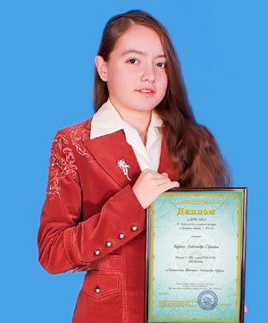

Slide 8
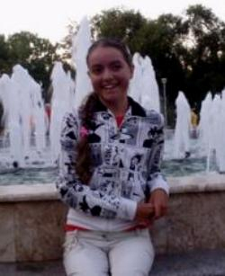
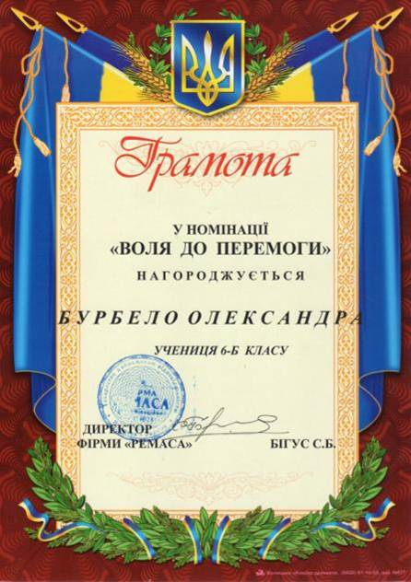

Slide 9
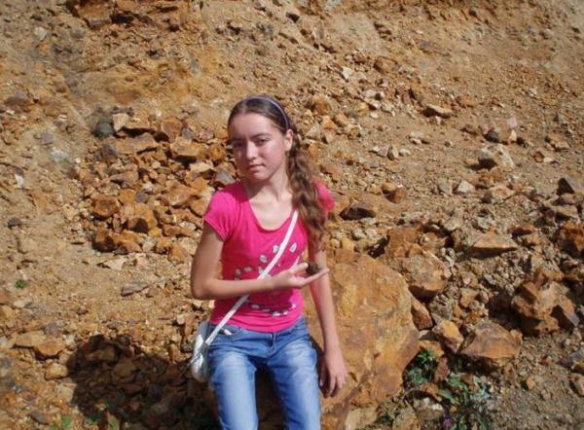

Slide 13
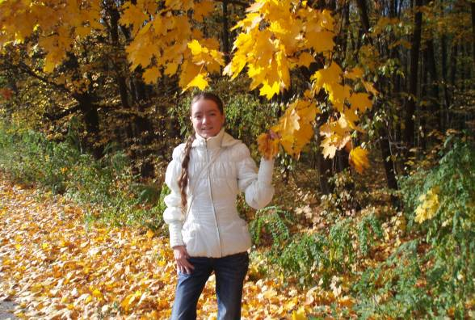

Slide 19
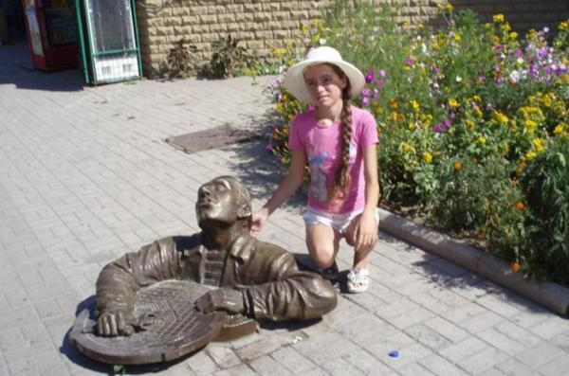

Slide 20
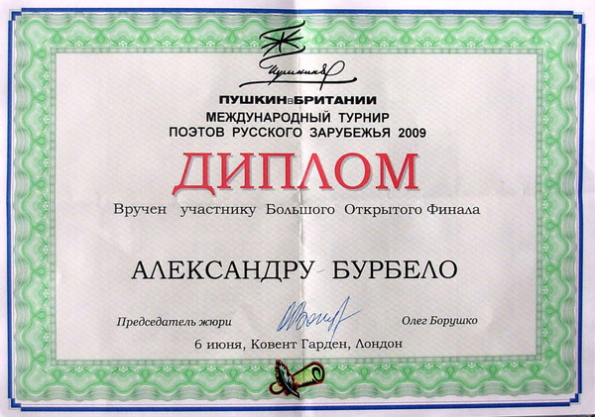

Slide 21
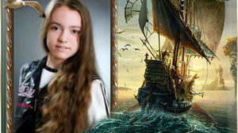

Slide 24
НАРЕЧЕНА ХРИСТА
Олександра – член Союзу обдарованої молоді з 2011 року, в її портфоліо більше 50 грамот, дипломів, подяк, сертифікатів, похвальних листів за успіхи в навчанні та творчості. Сашу вабила і фантастика, і поезія, і жанр репортажу про подорожі, і детектив.У свої неповні 16 років Олександра Бурбело відбулася як письменниця, до чого вона завжди прагнула. Її літературний доробок є вагомим внеском у сучасну українську літературу. 5 вересня 2013 року перестало битися серце юної письменниці. Українська і світова література втратила талановитого автора, поета і прозаїка.
Тонка струна на арфі України…
Тонесенька порвалася струна…
Ти так спішила жити і писати,
Відведено тобі 16 літ,
Твої рядки в суцвітті слів крилатих
Немов щодня збираються в політ.

Slide 26
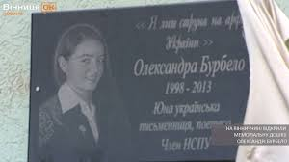

Slide 27
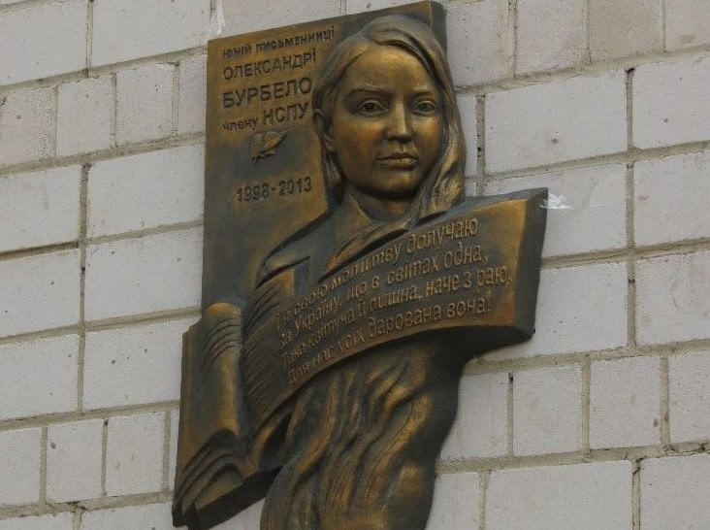

Slide 28
